Slide 1
Herzlich willkommen
Bitte klicken Sie auf den Reiter > Meeting und nutzen Sie dort den > Assistent für die Audioeinstellungen, um Ihren Audioeinstellungen zu prüfen

Slide 2
Agenda
Der TwinSpace im Überblick - zentrale Funktionen
Gestaltung live
Beispiele

Slide 9
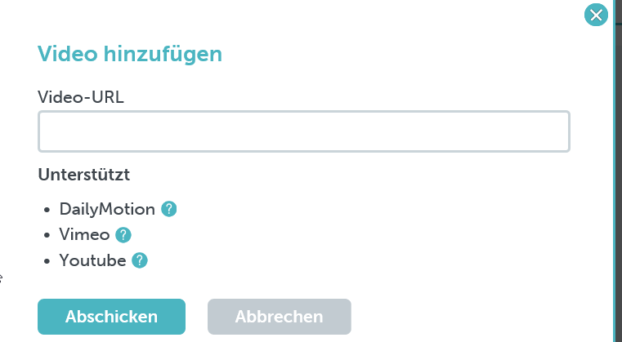

Slide 17
Hilfe
FAQs: https://www.kmk-pad.org/programme/etwinning/hilfe.html
Anleitung Apss einbinden: https://www.kmk-pad.org/fileadmin/Dateien/download/va_eTwinning/Hilfe/eTw_TS_2018_Apps_einbetten_18022019.pdf
Anleitung Videos einbetten: https://www.kmk-pad.org/fileadmin/Dateien/download/va_eTwinning/Hilfe/eTw_TS_2018_Videos_in_TwinSpace_einbinden_18022019.pdf
Infoservice Recht: https://www.kmk-pad.org/programme/etwinning/hilfe/infoservice-recht.html
Helpdesk: eTwinning@kmk.org ; kostenlose Tel.Nr: 0800 - 389 466 464

